Slide 1
输入/输出流
韩 慧
hanhuie@126.com

Slide 2
本章导读
文件
文件流
内存中的输入/输出流
数据流
对象流
随机读写流

Slide 3
本章导读
文件
文件流
内存中的输入/输出流
数据流
对象流
随机读写流

Slide 4
File类与文件信息
File类在java.io包中
Java使用File类创建的对象来获取文件本身的一些信息，例如
  文件所在的目录
  文件的长度
  文件读写权限
  文件的创建与删除
  ……

Slide 5
File类的构造方法
public File(String filename)
  File file1=new File(“D:\\enjoy\\data1.txt”);
  File file2=new File(“data\\data2.txt”);
public File(String parent,String child)
  File file3=new File(“D:\\enjoy”,“data”);
  File file4=new File(“D:\\enjoy”,“data4.txt”);
public File(File parent,String child)
  File file5=new File(“D:\\enjoy”);
  File file6=new File(file5,“data”);

Slide 6
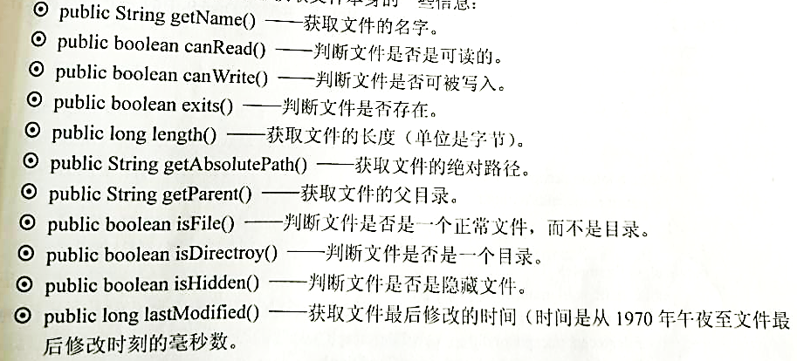
File类的成员方法

Slide 7
File类的成员方法
public String[ ] list()
  用字符串形式返回目录下的全部文件名
public File[ ] listFiles()
  用File对象形式返回目录下的全部文件
public String[ ] list(FilenameFilter obj)
  用字符串形式返回目录下制定类型的文件
public File[ ] listFiles(FilenameFilter obj)
  用File对象返回目录下指定类型的文件

Slide 8
File类的成员方法
File类的成员方法练习
TestFile.java
TestFile1.java
TestFile2.java

Slide 9
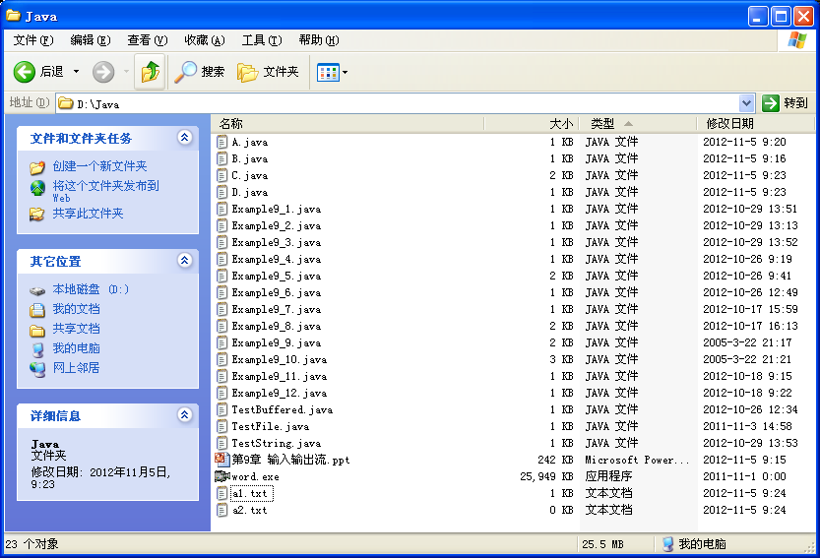
File类
列出指定路径下的文件
文件所在的目录
文件读写权限
文件的大小
文件的创建与删除
……

Slide 10
标准输入/输出
System.in是InputStream类的对象
  从键盘输入数据
    System.in.read();
    返回整型数据
System.out是Printstream类的对象
  向屏幕输出信息
    System.out.println()
    System.out.print()

Slide 11
标准输入/输出
JDK1.5新增标准I/O功能
  System.out.printf(“格式控制”,输出列表)
    格式控制部分由格式控制符和普通字符构成，普通字符原样输出，格式控制符由由输出列表中的内容替换输出
    格式控制中格式控制符的数量要与输出列表中的表达式的数量相同

Slide 12
标准输入/输出
JDK1.5新增标准I/O功能
  Scanner类
    Scanner reader=new Scanner(System.in);
    reader可以调用相应方法，从键盘上读入不同类型的数据
      nextByte()
      nextInt(), nextLong(), nextShort()
      nextFloat(), nextDouble()
      nextLine()

Slide 13
本章导读
文件
文件流
内存中的输入/输出流
数据流
对象流
随机读写流

Slide 14
文件流
File类只能操纵文件、获取与文件相关的信息，但不能对文件进行读写
要做到对文件的读写操作，必须使用相关的文件流
文件流分为两类
  文件字节流：FileInputStream, FileOutputStream
  文件字符流：FileReader, FileWriter

Slide 15


源
目的地
文
件
文件输入流
内
存
文件输出流

Slide 16
文件字节流
文件字节输入流FileInputStream类按字节读取文件中的数据
构造方法
  用文件名name创建一个文件字节输入流对象
    public FileInputStream(String name)
  用File对象创建一个文件字节输入流对象
    public FileInputStream(File file)

Slide 17
文件字节流
FileInputStream类的对象调用read()方法顺序地读取文件，直到文件的末尾或者流被关闭， read()方法如下所示
  public int read() throws IOException
  public int read(byte[ ] b) throws IOException
  public int read(byte[ ] b, int off, int len) throws IOException
读取位置达到文件末尾，则返回-1

Slide 18
文件字节流
文件字节输出流FileOutputStream类按字节将数据写到文件中
构造方法
  用文件名name创建一个文件字节输出流对象
    public FileOutputStream(String name)
  用File对象创建一个文件字节输出流对象
    public FileOutputStream(File file)

Slide 19
文件字节流
FileOutputStream类的对象调用write()方法顺序地向文件写入内容，直到流被关闭，输入之初如果文件已经存在，则内容将被刷新；如果文件不存在，则文件将被创建
write()方法如下所示
  public void write(byte[ ] b) throws IOException
  public void write(byte[ ] b, int off, int len) throws IOException
TestFileIOStream.java

Slide 20
文件字符流
文件字符输入流FileReader类按字符读取文件中的数据
文件字符输入流操纵Unicode字符，每个字符占2个字节
构造方法
  用文件名name创建一个文件字符输入流对象
    public FileReader(String name)
  用File对象创建一个文件字符输入流对象
    public FileReader(File file)

Slide 21
文件字符流
FileReader类的对象调用read()方法顺序地读取文件，直到文件的末尾或者流被关闭， read()方法如下所示
  public int read() throws IOException
  public int read(char[ ] cbuf) throws IOException
  public int read(char[ ] cbuf, int off, int len) throws IOException
读取位置达到文件末尾，则返回-1

Slide 22
文件字符流
文件字符输出流FileWriter类按字符将数据写到文件中
构造方法
  用文件名name创建一个文件字符输出流对象
    public FileWriter(String name)
  用File对象创建一个文件字符输出流对象
    public FileWriter(File file)

Slide 23
文件字符流
FileWriter类的对象调用write()方法顺序地把字符数据写入文件
write()方法如下所示
  public void write(int c) throws IOException：写一个字符
  public void write(char[ ] cbuf) throws IOException：写cbuf.length个字符
  public void write(char[ ] cbuf, int off, int len) throws IOException：写数组片段
  public void write(String str) throws IOException：写全部的字符串
  public void write(String str, int off, int len) throws IOException：写字符串片段
TestFileRW.java

Slide 24
本章导读
文件
文件流
内存中的输入/输出流
数据流
对象流
随机读写流

Slide 25
内存中的输入/输出流
以内存作为输入/输出的来源/目的地，主要起到数据流动中转的作用
基于内存的输入/输出流可以分为以下几类
  缓冲流
  数组流
  字符串流

Slide 26
缓冲流
字符缓冲流
  BufferedReader
  BufferedWriter
缓冲输出流仅仅在缓冲区满或调用flush()方法时才将数据写到目的地

Slide 27
源
文件输入流
缓冲输入流
文
件
内
存
文件输出流
缓冲输出流
目的地

Slide 28
缓冲流
字符缓冲输入流BufferedReader类的构造方法
  public BufferedReader(Reader in)
BufferedReader类读取一行数据的方法
  public String readLine() throws IOException
FileReader inOne=new FileReader(“a1.txt”);
BufferedReader inTwo=new BufferedReader(inOne)

Slide 29
缓冲流
字符缓冲输出流BufferedWriter类的构造方法
  public BufferedWriter(Writer out)
BufferedWriter类增加行分隔符的方法
  public void newLine() throws IOException
FileWriter tofile=new FileWriter(“a1.txt”);
BufferedWriter out=new BufferedWriter(tofile)
TestBuffered.java
TestBufferedRW.java

Slide 30
本章导读
文件
文件流
内存中的输入/输出流
数据流
对象流
随机读写流

Slide 31
数据流
数据流类包括数据输入流类DataInputStream和数据输出流类DataOutputStream
这两个类提供了若干用于读写基本数据类型的方法
数据流允许程序按照与机器无关的风格读取Java原始数据

Slide 32
数据流类的构造方法
以InputStream流为基础创建数据输入
  public DataInputStream(InputStream in)
以OutputStream流为基础创建数据输出流
  public DataOutputStream(OutputStream out)
数据流类的成员方法
  参考课本9.8节表9.1
TestDataIOStream.java

Slide 33
本章导读
文件
文件流
内存中的输入/输出流
数据流
对象流
随机读写流

Slide 34
对象流的构造方法
对象输入流
  public ObjectInputStream(InputStream in) throws IOException
从文件中读取对象时
  FileInputStream a=new FileInputStream(“tom.txt”);
  ObjectInputStream in=new ObjectInputStream(a);

Slide 35
对象流的构造方法
对象输出流
  public ObjectOutputStream(OutputStream out) throws IOException
将对象写入到文件时
  FileOutputStream b=new FileOutputStream(“tom.txt”);
  ObjectOutputStream out=new ObjectOutputStream(b);

Slide 36
对象流的常用成员方法
ObjectInputStream类的读方法
  public final Object readObject() throws IOException, ClassNotFoundException
ObjectOutputStream类的写方法
  public final void writeObject(Object obj) throws IOException
TestObjectIOStream.java

Slide 37
本章导读
文件
文件流
内存中的输入/输出流
数据流
对象流
随机读写流

Slide 38
RadomAccessFile类
RandomAccessFile用来随机读取文件，其功能更完善
RandomAccessFile类直接隶属于Object类
RandomAccessFile类创建的流的指向既可以作为源，也可以作为目的地

Slide 39
RandomAccessFile类的构造方法
public RandomAccessFile(String name, String mode) throws FileNotFoundException
public RandomAccessFile(File file, String mode) throws FileNotFoundException
第二个参数mode取值：
  “r”— 以只读方式打开文件
  “rw” — 以读写方式打开文件

Slide 40
RandomAccessFile类的成员方法
对文件指针的操作
  public long getFilePointer() throws IOException ---- 返回当前文件指针
  public void seek(long pos) throws IOException ---- 把文件指针置于给出的位置pos
  public long length() throws IOException ---- 返回文件长度
  public int skipBytes(int n) throws IOException ---- 从当前位置开始跳过n个字节

Slide 41
RandomAccessFile类的成员方法
其他读写文件操作
  参考课本9.11节表9.2
TestRandomAccessFile1.java
TestRandomAccessFile2.java

Slide 42
RandomAccessFile应用举例
程序TestRandomAccess.java
程序内容：用RandomAccessFile类创建了流，先进行写操作，后进行读操作
读操作只挑选特定的数据输出
定位特定数据时使用了两种方式：seek()和skipBytes()

Slide 43
Thanks!

